Slide 1
Грамматика зависимостей
Евгений Борисов

Slide 2


Синтаксический анализ
Синтаксический анализ
Синтаксический анализ
грамматика зависимостей
грамматика составляющих

Slide 3


Синтаксический анализ
Синтаксический анализ
Синтаксический анализ
Грамматика зависимостей (Dependency grammar)
Главные члены предложения
Подлежащее — предмет. кто? что?
Сказуемое — что делать? что сделать? каков?
Второстепенные члены предложения
Определение — признак предмета.
какой? чей? который?
Обстоятельство — время, место, способ действия. где? когда? куда? откуда? почему? зачем? как?
Дополнение — предмет. кого? чего? кому? чему? кого? что? кем? чем? о ком? о чём?

Slide 4
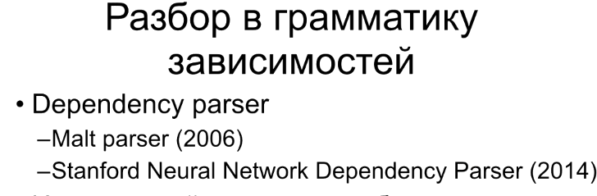
Синтаксический анализ
Синтаксический анализ
Синтаксический анализ
строим ориентированный граф зависимостей
на упорядоченном множестве слов
https://www.youtube.com/watch?v=Cq9E4Fa2Jsk

Slide 5
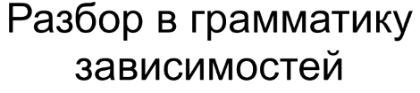
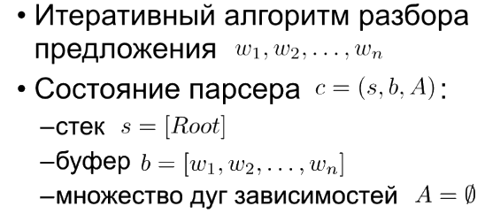
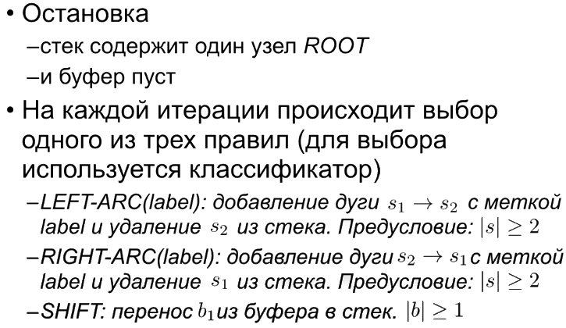
Синтаксический анализ
Синтаксический анализ
Синтаксический анализ
используем ML классификатор
для выбора правила
на каждом шаге
https://www.youtube.com/watch?v=Cq9E4Fa2Jsk

Slide 6
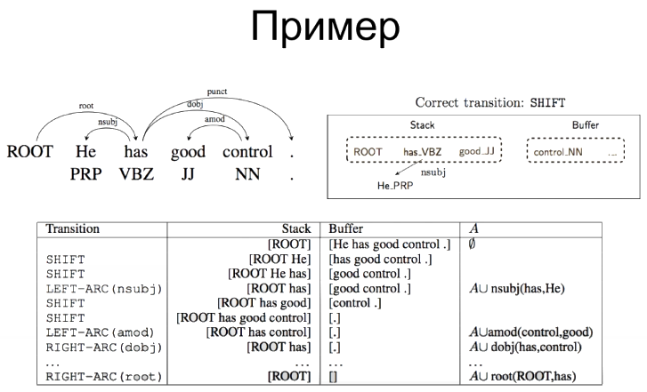
Синтаксический анализ
Синтаксический анализ
Синтаксический анализ
https://www.youtube.com/watch?v=Cq9E4Fa2Jsk

Slide 7
Синтаксический анализ
Литература
git clone https://github.com/mechanoid5/ml_nlp.git
Турдаков Д.Ю.
Основы обработки текстов. лекция 8.
Статистические методы синтаксического анализа. ИСП РАН, 2017
https://www.youtube.com/watch?v=Cq9E4Fa2Jsk
Steven Bird, Ewan Klein, and Edward Loper
Analyzing Text with the Natural Language Toolkit
https://www.nltk.org/book/
D.Jurafsky,J.H.Martin Speech and Language Processing. third edition, 2020

